Slide 1


L’approche réflexive est-elle une panacée pour l’apprentissage des compétences dans le 3ème cycle de médecine générale ?
Max Budowski*, Dan Baruch**, Raymond Wakim**,
Thierry Mazard**, Eric Galam*
* Pr. Associé de MG – ** MC Associé de MG

Slide 2
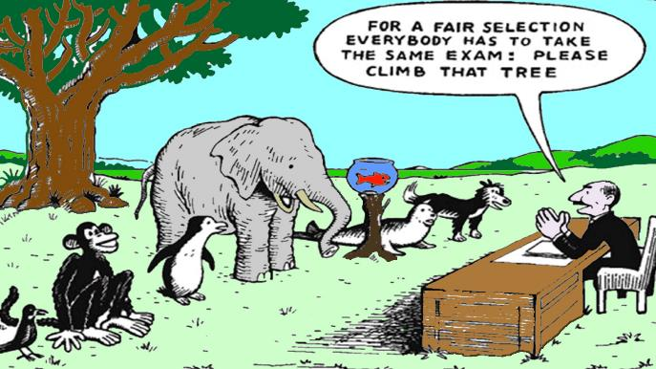
Introduction
Ce sont les problèmes d’évaluations qui sont à l’origine des changements de paradigmes d’apprentissage, du « par cœur » à la « pédagogie par objectifs », puis à « l’approche par compétence », et enfin à « l’approche expérientielle réflexive ».

Slide 3
Objectif
Le 3ème cycle est un cycle de professionnalisation basé sur le paradigme d’apprentissage constructiviste (approche par compétence – APC).
Les techniques d’évaluation dans l’APC, certes moins parcellaires que dans la pédagogie par objectif, sont mal définies : elles ne permettent pas d’avoir une vision globale des compétences des individus à évaluer.
Objectif de notre exposé : montrer que le paradigme pédagogique « approche expérientielle et réflexive » peut améliorer les processus d’évaluation et de certification par rapport à l’APC.

Slide 4
Rappels
Un coup d’œil rapide sur 3 premières approches pédagogiques de l’apprentissage.
Chacune des ses approches a posé des problèmes.
La nouvelle essaie de résoudre les problèmes de l’approche précédente.
Il s’agit de :
  L’apprentissage par cœur ;
  La pédagogie par objectifs ;
  L’approche par compétences.

Slide 5

L’apprentissage par cœur
C’est mémoriser une information le plus souvent sans tenir compte de son sens et la répéter si possible à l’identique au moment d’un examen.
Cabricias arci thuram, catalamus, singulariter, nominativo hæc Musa, "la Muse", bonus, bona, bonum, Deus sanctus, estne oratio latinas ? Etiam, "oui", Quare, "pourquoi ?" Quia substantivo et adjectivum concordat in generi, numerum, et casus.
Molière : Le médecin malgré lui, Acte II, scène 4.
Notes:
Molière Le médecin malgré lui Acte II scène 4 tirade dite par Sganarelle
"Au singulier, au nominatif, cette Muse, La Muse, bon, bonne, bon. Dieu est saint, est-ce une phrase latine ? Oui, oui. Pourquoi, pourquoi ? Parce que le substantif et l’adjectif s’accordent en genre, en nombre et en cas. »
C’est mémoriser une information le plus souvent sans tenir compte de son sens et la répéter à l’identique au moment d’un examen

Slide 6
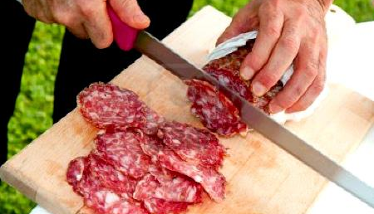
La pédagogie par objectifs (PPO)
L’évaluation porte essentiellement sur les résultats et non sur le processus intellectuel qui amènent les apprenants à cette conclusion.
« Le savoir n’est pas un saucisson que l’on découpe en tranches fines : vous pouvez ranger soigneusement toutes les tranches les unes à côté des autres, dans l’ordre, vous ne reconstituerez jamais le saucisson d’origine ».
DI MARTINO A., SANCHEZ A.M. (2011). Socle commun et compétences – Pratique pour le Collège
Notes:
Comme l’ont souligné mesdames Di Martino et Sanchez (2011:18), « Le savoir n’est pas un saucisson que l’on découpe en tranches fines : vous pouvez ranger soigneusement toutes les tranches les unes à côté des autres, dans l’ordre, vous ne reconstituerez jamais le saucisson d’origine. Ce découpage artificiel fait perdre une grande partie de son sens à l’apprentissage ; une véritable évaluation des capacités d’un individu à résoudre des tâches complexes ne peut pas se résumer à une approche binaire qui caractérise l’objectif : atteinte ou non de l’objectif. La PPO est une « usine à cases » qui confond performance avec compétence : l’évaluation porte essentiellement sur les résultats et non sur le processus intellectuel qui amènent les apprenants à cette conclusion. La fonction de transfert de cette démarche intellectuelle vers d’autres situations, dans d’autres contextes, est totalement ignorée. Di MARTINO A., SANCHEZ A-M. 2011 p 20

Slide 7
L’approche par compétences
L’apprenant n’est pas passif, il construit son savoir en cherchant à résoudre une situation problème qui a provoqué chez lui un décalage entre ses croyances et ses certitudes avec la réalité des faits : le conflit cognitif.
Permet d’acquérir de nouvelles connaissances et surtout modifier ces connaissances afin d’améliorer les performances de l’apprenant lorsqu’il sera confronté à de nouveaux obstacles.
Notes:
La situation-problème est la base de la pédagogie par compétence. L’apprenant, face à cette situation-problème, va se retrouver en difficulté : il ne dispose pas de tous les moyens nécessaires pour résoudre le problème. C’est le conflit cognitif, qui oppose des croyances dans l’esprit d’un individu donné. La réalité entre donc en conflit avec la représentation qu’on a d’elle. Il a pour but non seulement d’acquérir de nouvelles connaissances mais surtout de modifier ces connaissances afin d’améliorer les performances de l’apprenant lorsqu’il sera confronté à de nouveaux obstacles.

Slide 8
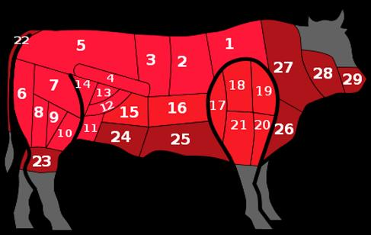
L’approche par compétences, oui mais
« La compétence est découpée en catégories et sous-catégories multiples comme des poupées russes qui se renvoient les unes aux autres dans une logomachie qui embrouille le sens commun et entraîne un brouhaha pédagogique ».
« Une telle formalisation aboutit à des listes d’items plus ou moins cohérents avec de nombreuses interactions, à l’origine d’un imbroglio ne pouvant qu’embarrasser les évaluateurs dans leur démarche de certification ».
Le GOFF Jean-Pierre (1999). La barbarie douce – La modernisation aveugle des entreprises et de l’école
Notes:
sur la base d’une première définition d’une grande généralité de la compétence, on découpe ensuite la notion en catégories et sous-catégories multiples qui se renvoient les unes aux autres dans une logomachie qui embrouille le sens commun et entraîne un brouhaha pédagogique. Transformée en objectifs de formation (être capable de), la compétence est découpée et sous découpée en catégories qui s’emboitent les unes dans les autres comme des poupées russes ». Une telle formalisation aboutit à des listes d’items plus ou moins cohérents avec de nombreuses interactions, à l’origine d’un imbroglio ne pouvant qu’embarrasser les évaluateurs dans leur démarche de certification.
Le GOFF Jean-Pierre (1999) La barbarie douce – La modernisation aveugle des entreprises et de l’école

Slide 9
Approche expérientielle réflexive
“Reflection is an important human activity in which people recapture their experience, think about it, mull over and evaluate it. It is this working with experience that is important in learning”.
La réflexion est une activité humaine essentielle qui permet aux individus de se réapproprier leur expérience, de réfléchir, d’approfondir et évaluer leurs savoirs. Cette activité combinée avec l'expérience, est un élément essentiel dans tout apprentissage.
La pratique réflexive = processus cognitif de type constructif réalisé au cours d’un apprentissage.
A pour but d’intégrer les réflexions à propos d’une situation-problème proposée et non de reproduire le mode de résolution de cette situation
Boud, D., Keogh, R. & Walker, D. (1985). Reflection: Turning Experience into Learning. London: Kogan Page, p. 43.
Notes:
La réflexion est une activité humaine essentielle qui permet aux individus de se réapproprier leur expérience, de réfléchir, d’approfondir et évaluer leurs savoirs. Cette activité combinée avec l'expérience est un élément essentiel dans tout apprentissage.

Slide 10
Approche expérientielle réflexive
John Dewey (1938) : le continuum expérientiel ; toute nouvelle expérience puise des ressources dans les expériences antérieures et modifiera certainement la qualité de futures expériences.
Kurt Lewin (1939) : toute expérience provoque chez une personne une modification vis-à-vis d’elle-même, sur son environnement ou une modification des rapports entre cette personne et son environnement
Michael Polanyi (1967) : lorsqu’on considère notre connaissance humaine, nous connaissons plus que ce que nous pouvons exprimer ».
Argyris et Schön (1974) : la connaissance = 2 origines, la connaissance dans l’action et la connaissance de l’action.
Notes:
Kurt Lewin (1935) : toute expérience provoque chez une personne une modification vis-à-vis de elle-même, sur son environnement ou une modification des rapports entre cette personne et son environnement » (Lewin, 1935:269).
John Dewey (1938). Expérience and education
Argyris et Schön : la connaissance a deux origines : la connaissance dans l’action et la connaissance de l’action. Lorsqu’il est demandé à une personne comment elle se comporterait dans une situation précise, la réponse que cette personne propose habituellement est filtrée par ses propres convictions théoriques pour agir
ce que l’individu décrit correspond à la description de son intention pour agir (théorie professée – ce que l’on dit vouloir faire) et non à la description de l’action qu’il va réaliser (théorie d’usage – ce que l’on fait en réalité). Il peut dire qu’il pense faire de telle façon, et faire autrement quand il agit. Intention d’agir et agir ne sont pas équivalents. Les intentions peuvent masquer le véritable comportement de la personne. La réflexion dans l’action et sur l’action va permettre à cet individu de rectifier éventuellement sa démarche vis-à-vis de l’action qu’il vient de réaliser.
Dans son ouvrage « la dimension tacite », Michael Polanyi (1967:4) écrit : « lorsqu’on considère notre connaissance humaine, nous connaissons plus que ce que nous pouvons exprimer ».

Slide 11
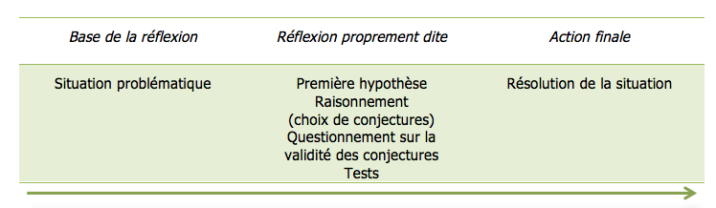
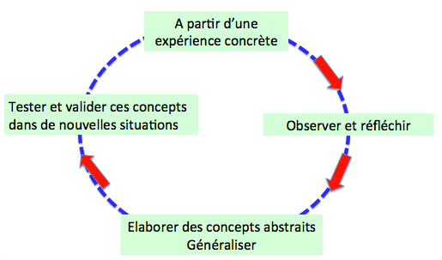
Approche expérientielle réflexive
Approche linéaire de Dewey
Approche circulaire de Lewin
Notes:
A partir de cette expérience concrète, l’étape de la réflexion et de la compréhension sur ce qui a été observé va permettre de théoriser plutôt que d’apprendre par cœur une règle. Cette théorisation sera utile pour de futures expériences et pourra même être vérifiée lors de nouvelles observations. Pour valider et utiliser de nouvelles informations, Kurt Lewin utilise la rétroaction pour délivrer à l’apprenant des informations sur l’aboutissement de cette expérience, vérifier si cette activité répondait aux objectifs de la formation que l’apprenant s’était fixé, et montrer d’éventuelles erreurs. Un apprentissage peut être inefficace si la rétroaction est insuffisante : l’apprenant ne peut être informé de l’existence possible d’un déséquilibre entre l’action et les données observées.

Slide 12

Approche expérientielle réflexive
Expérience concrète
Expérimentation active
PRATIQUER
Observation réflexive
TRANSFERER
ANALYSER
Conceptualisation abstraite
Cycle Réflexif de Kolb
(1984)
GENERALISER
Approche circulaire de Lewin

Slide 13
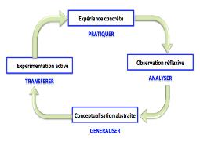
Approche expérientielle réflexive
DESCRIPTION
Que s’est-il passé ?
PLAN D’ACTION FUTURE
Que feriez-vous si un tel cas était de nouveau rencontré ?
RESSENTI
Qu’est-ce que vous pensez ?
Quel est votre sentiment sur ?
CONCLUSION
Qu’est-ce qu’on aurait pu faire d’autre ?
EVALUATION
Qu’est-ce qui est bon ou mauvais dans cette expérience ?
ANALYSE
Quel sens donnez-vous à cette expérience ?
Le cycle réflexif de Gibbs (1988)

Slide 14
Cycle réflexif de Gibbs
Stade de réflexion insuffisant en lui-même
Nécessité de mettre aussitôt en pratique les apports de l’apprentissage, => permet au processus réflexif d’informer le professionnel sur sa pratique et sur son autonomie à agir.
”It is not sufficient simply to have an experience in order to learn. Without reflecting upon this experience it may quickly be forgotten, or its learning potential lost. It is from the feelings and thoughts emerging from this reflection that generalisations or concepts can be generated. And it is generalisations that allow new situations to be tackled effectively».
Une expérience seule n’est pas suffisante pour satisfaire un apprentissage. En l’absence de réflexion sur cette expérience, soit les connaissances dégagées à l’issue de l’expérience peuvent être rapidement oubliées, soit le potentiel d’apprentissage disparait. C’est à partir des sentiments et des idées émergeant de cette réflexion que des généralisations ou des concepts peuvent être produits. Ce sont ces généralisations qui permettent à de nouvelles situations d’être abordées effectivement

Slide 15
Conclusion
La certification est une nécessité : l’étudiant en médecine doit prouver qu’il est capable de répondre dans son domaine de spécialité à la majorité des situations rencontrées sur le terrain, qu’il s’agisse de prendre en charge lui-même ou de savoir passer la main, s’il exerce la médecine générale, à un médecin spécialiste de second recours.
Il ne suffit plus d’écrire un simple mémoire comme antan pour obtenir le diplôme de docteur en médecine et avoir la possibilité d’exercer.
L’interne doit démontrer qu’il a suivi une formation de qualité et avoir validé des acquis de l’expérience durant ses différents stages.
Répondre à cette exigence nécessite d’appliquer de nouveaux modes d’apprentissage.
Notes:
La population et les organismes responsables de la gestion de la santé (Sécurité sociale, Mutuelles, Ministère de la santé etc.) exigent désormais que les médecins ne soient pas seulement qualifiés par un diplôme. La certification est une nécessité : l’étudiant en médecine doit prouver qu’il est capable de répondre dans son domaine de spécialité à la majorité des situations rencontrées sur le terrain, qu’il s’agisse de prendre en charge lui-même ou de savoir passer la main, s’il exerce la médecine générale, à un médecin spécialiste de second recours. Les enjeux de la professionnalisation, c’est-à-dire la transformation d’un étudiant en médecine en un professionnel de santé compétent, sont si importants de nos jours qu’il ne suffit plus d’écrire un simple mémoire comme antan pour obtenir le diplôme de docteur en médecine et avoir la possibilité d’exercer. L’interne doit démontrer qu’il a suivi une formation de qualité et avoir validé des acquis de l’expérience durant ses différents stages. Répondre à cette exigence nécessite d’appliquer de nouveaux modes d’apprentissage.

Slide 16
Références bibliographiques
ARGYRIS Chris, SCHÖN Donald (1974). Theory in Practice: Increasing professional effectiveness. Jossey-Bass Publishers, San Francisco
DEWEY John (1975). Démocratie et Education suivi de Expérience et Education [1938 . Trad. de Democracy and Education, An Introduction to the Philosophy of Education [1916], (1916) et de “Experience of Education [1938]. Paris, Armand Colin, Ed. 2011
GIBBS Graham (1988). Learning by doing, a guide to teaching and learning methods. London, Further Education Unit,
GIBBS T., BRIGDEN D., HELLENBERG D. (2005). Encouraging reflective practice. Fam Pract, 47, pp. 5 - 7.
KOLB David A. (1984). Experiential Learning, experience as the source of learning and development. New Jersey, Prentice Hall PTR Englewood Cliffs, 253 p.
Le GOFF Jean-Pierre (1999). La barbarie douce – La modernisation aveugle des entreprises et de l’école. Alger, Casbah Editions, Ed. 2004. (Sciences sociales)
LEWIN Kurt (1939). Field theory and experiment in social psychology : concepts and methods. Amer. J. Soc., 44, pp. 868 - 896.
POLANYI Michael (1967).The Tacit Dimension. London, Routledge & Kegan Paul.

Slide 17
Cycle réflexif de Gibbs
1) La description de la situation expérientielle :
C’est le contexte de l’événement. C’est une simple description, il ne s’agit pas de juger ce qui a été fait ni de tirer des conclusions
    Quel était le fait ?
    Qui était concerné ?
    Qu’est-ce qui s’est réellement passé ? A quel endroit ?
    Qu’est-ce que vous avez manqué ?
    Avez-vous l'intention de mettre l'accent de votre réflexion sur la structure, sur le processus et/ou sur les résultats des soins ?

Slide 18
Cycle réflexif de Gibbs
2) Le ressenti :
    Quel était votre ressenti avant ? Après ?
    Quel était le ressenti des personnes qui travaillent avec vous ou à proximité ?
    Quels ont été vos sentiments, vos émotions sur le moment ? Par la suite ?

Slide 19
Cycle réflexif de Gibbs
3) L’évaluation :
    Quelle opinion avez-vous de vos propres jugements ?
    De ce qui s’est bien passé ? Mal passé ?
    Qu’est-ce qui était bien ou mal ?
    Quelles ont été les conséquences pour les personnes concernées ?
    Le problème posé a-t-il été résolu de façon satisfaisante ?
Cette évaluation se base sur des jugements de valeur.

Slide 20
Cycle réflexif de Gibbs
4) L’analyse :
Elle a pour but de repérer des éléments positifs ou négatifs qui n’ont pu être discernés quand le processus de réflexion était effectué dans sa globalité notamment les suivants
    Quels sont les facteurs capables d’influer le résultat de cette expérience ?
    Quels sont ceux qui ont pu entraver la réflexion ? La favoriser ?
    Pour quelle(s) raison(s) ce problème s’était produit ?
    D’autres personnes mises dans la même situation ont-elles réagi d’une manière différente ?
    Que se passait-il tout autour de l’expérience ?

Slide 21
Cycle réflexif de Gibbs
5) Synthèse (conclusion de l’expérience) :
Elle a pour objectif d’explorer tout ce qui aurait pu être fait différemment.
    Pouvait-il y avoir d’autres alternatives de prise en charge ou d’approche du problème ?
    Auriez-vous dû faire autrement, même si dans ce cas présent, cela s’était bien passé ?
    Existe-t-il des éléments négatifs qui auraient pu être évités ?
    Des éléments positifs plus efficaces auraient-ils pu être pris en compte ?
    Que concluez-vous sur votre façon d’agir ?

Slide 22
Cycle réflexif de Gibbs
6) Plan d'action future :
    Comment allez-vous vous comporter si la situation expérimentée se reproduit une nouvelle fois ?
    Agirez-vous de la même façon ou différemment ?
    Qu’allez-vous faire à l’avenir afin de réduire les éléments négatifs rencontrés dans une telle situation et accroitre au contraire les éléments positifs ?
    Quelles nouvelles mesures allez-vous prendre sur la base de ce que vous avez appris ?
    Qu’avez-vous encore besoin d’apprendre ?
    Par quel(s) moyen(s) ?

